Slide 1

Pemprograman Web Lanjut Membuat Aplikasi web dengan 2 library dan 1 Helper
Part 4

Slide 2
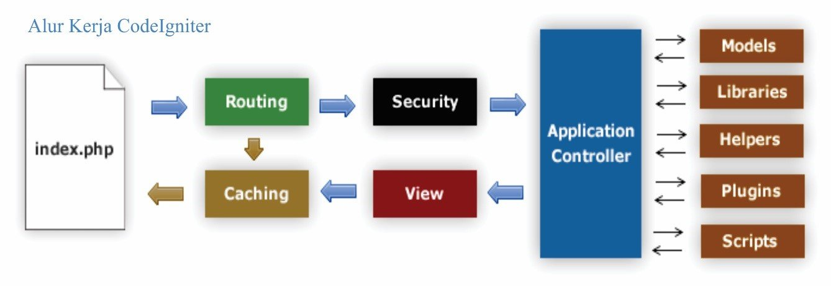
Konsep Dasar MVC dalam Codeigniter 3

Slide 3
Yang Dibahas Kali Ini

Slide 4
Ok, Thx, bye
Dibuat Oleh Panji Iman Baskoro dengan terburu-buru H-3(jam)
Link github coding :
- https://github.com/bijancot/PWL
Beberapa link yang mungkin berguna :
http://bit.ly/HohoWhi
https://panjibaskoro.web.id

